Slide 1

Wo verbringen die Deutschen gerne ihre Ferien?
Hör- und Seheverstehen

Slide 2
Odgojno obrazovni ishodi​
6.razred​
OŠ (2) NJ
A.6.1. Učenik razumije kratke i vrlo jednostavne tekstove pri slušanju i čitanju, uočava osnovnu poruku, pronalazi informacije te ih povezuje s osobnim
iskustvom i znanjem.
A.6.3. Učenik proizvodi vrlo kratke i vrlo jednostavne govorne tekstove, opisuje svoje okružje, radnje i događaje, prepričava vrlo kratke i poznate
tekstove pri čemu primjenjuje prikladan izgovor, intonaciju i preporučena jezična sredstva.
MPT
B.6.1. Učenik opisuje osnovne elemente kultura povezanih s njemačkim jezikom u aspektima svakodnevnoga života te opisuje sličnosti i razlike između
vlastite kulture i drugih kultura, u raznim multimodalnim izvorima pronalazi informacije o zemljama njemačkoga govornog područja.

Slide 3


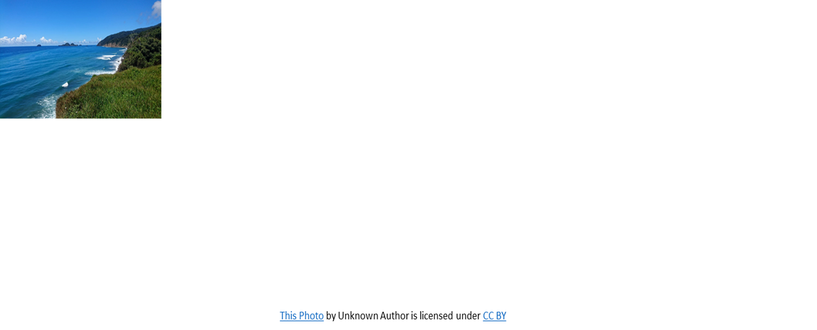
Denke nach und schreibe auf.
Razmisli i napiši. Gdje se sve mogu provesti praznici?
an der Adria
Wo kann man alles
die Ferien verbringen?
zu Hause
am Meer

Slide 4


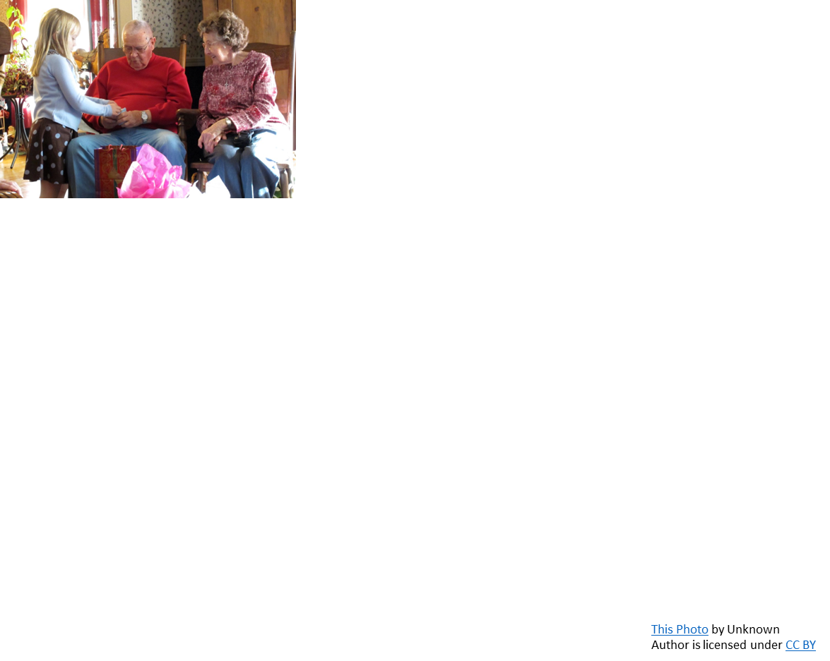
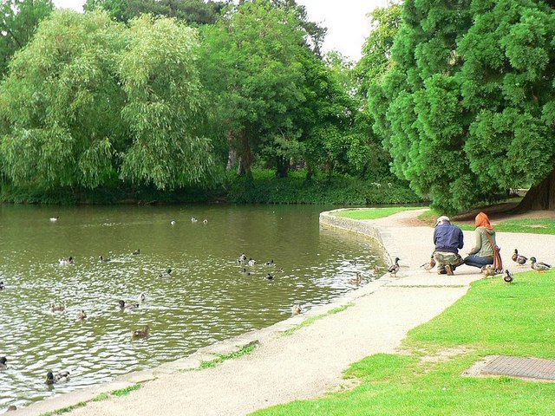


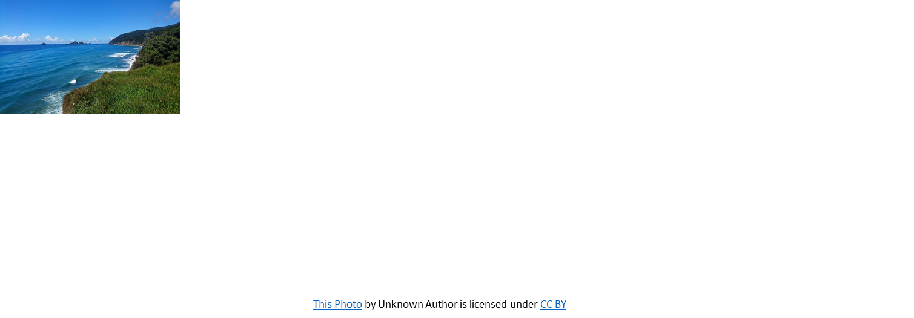

Hör zu und wiederhole.
Poslušaj i ponovi.
Wo kann man
die Ferien verbringen?

Slide 5
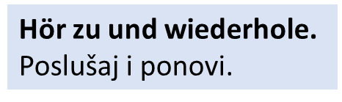
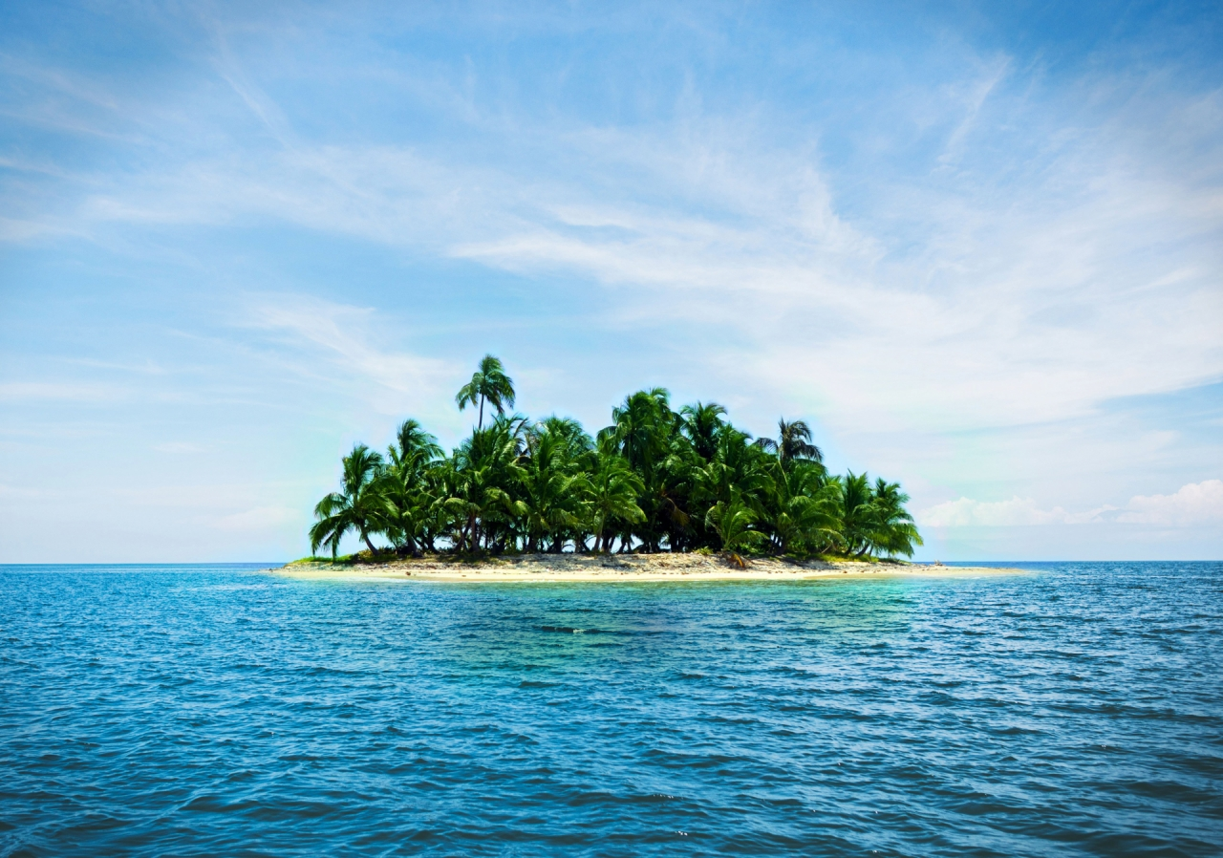
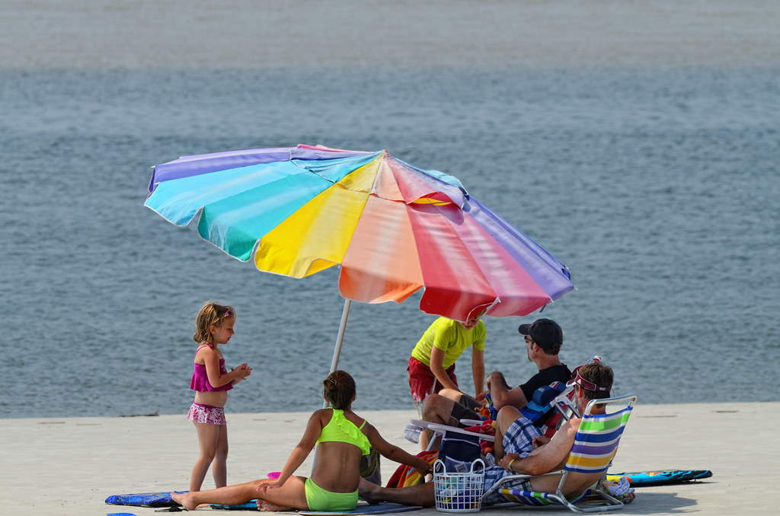
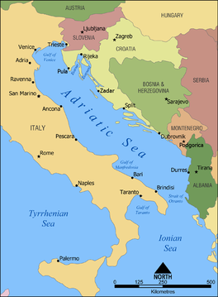
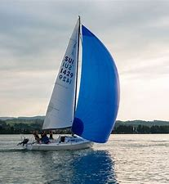
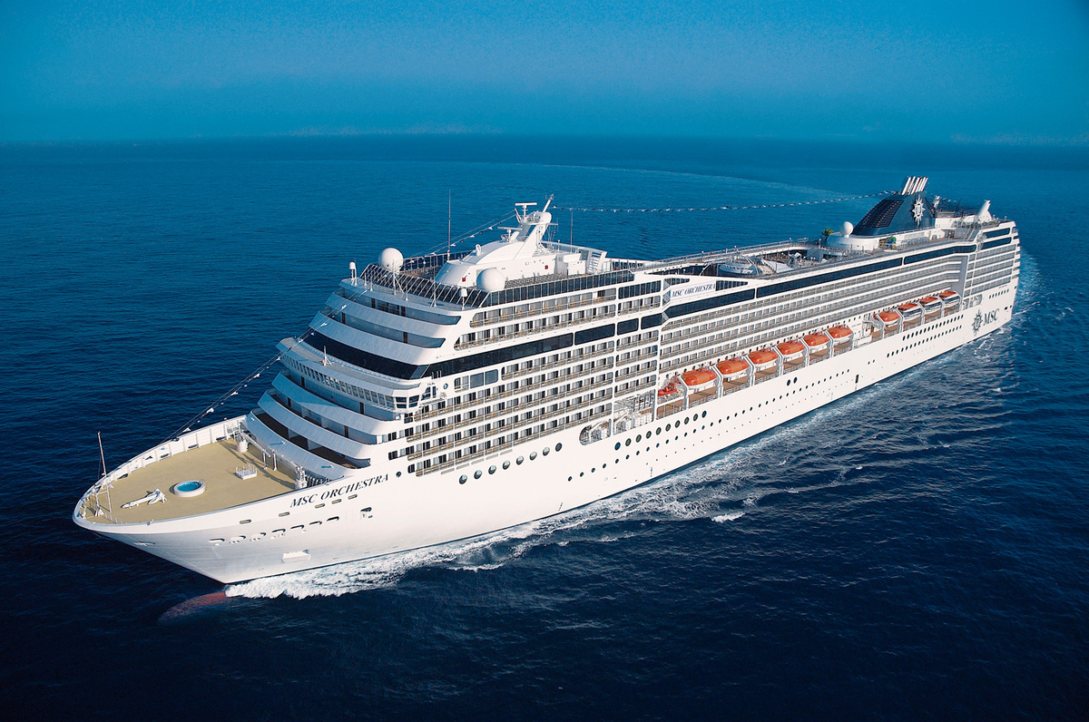
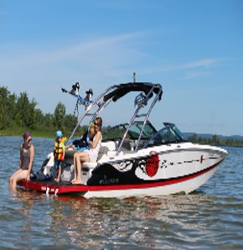
Wo kann man
die Ferien verbringen?
This Photo by Unknown Author is licensed under CC BY-SA
This Photo by Unknown Author is licensed under CC BY
This Photo by Unknown Author is licensed under CC BY-SA-NC
This Photo by Unknown Author is licensed under CC BY

Slide 6
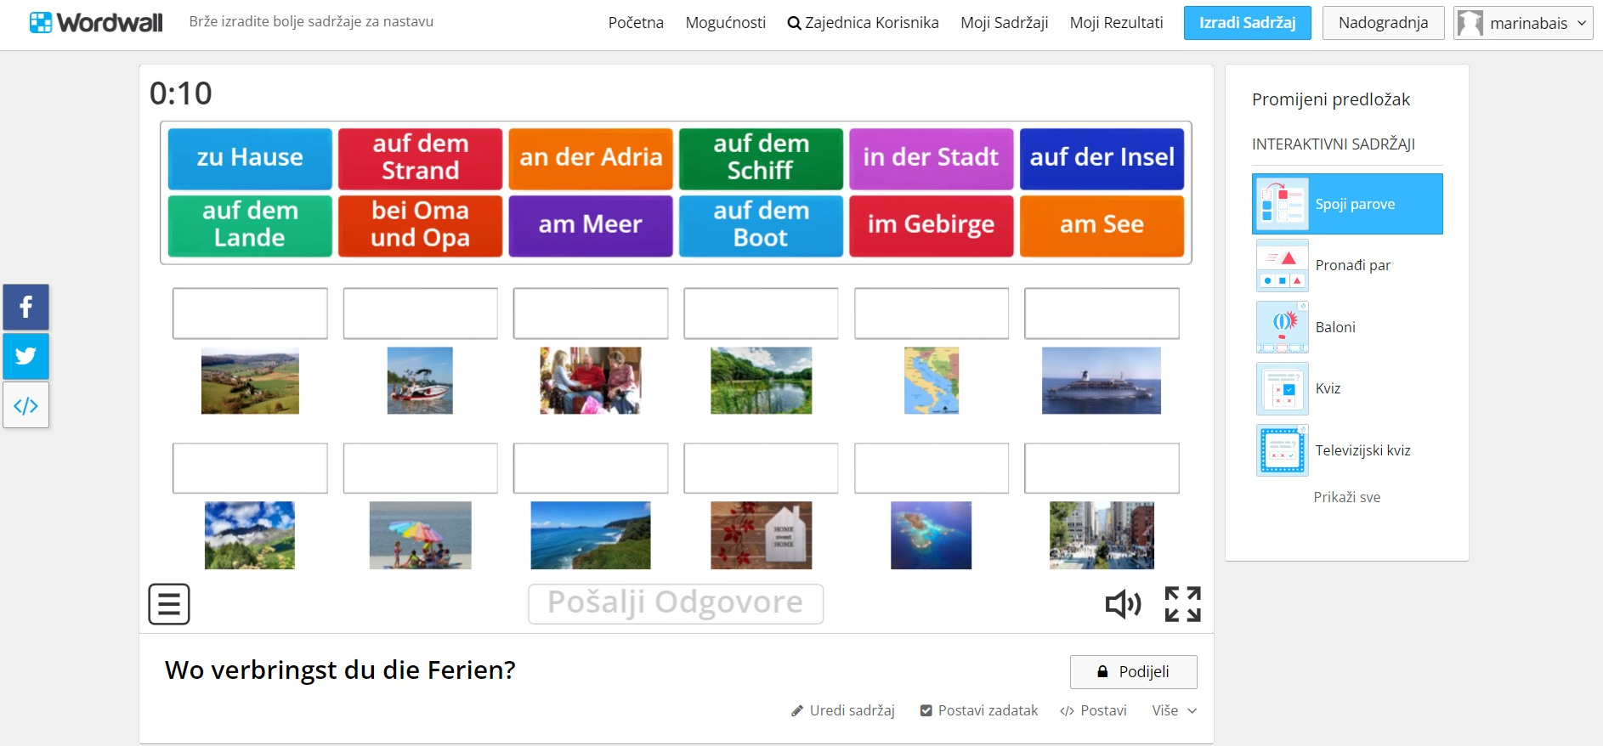
Wo kann man alles dir Ferien verbringen? Übe. Vježbaj.
https://wordwall.net/play/34297/155/651.

Slide 7

Schau dir das Video an. Wer hat Ferien und wer hat Urlaub?
Pogledaj video. Tko ima praznike, a tko ima godišnji odmor?

Slide 8
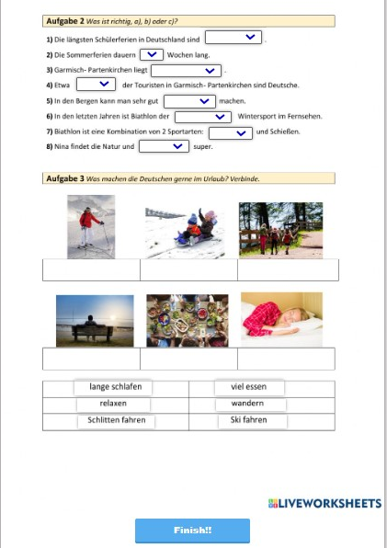
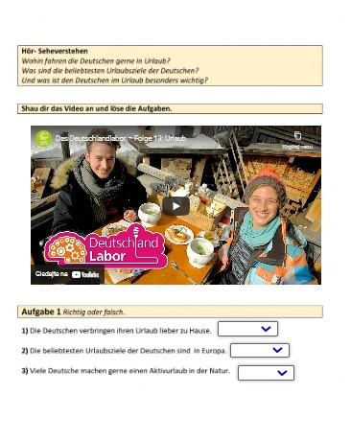
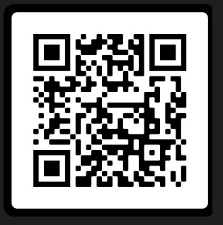
Hör- und Seheverstehen. Slušanje i gledanje s razumijevanjem.
Schau dir das Video an und löse die online Aufgaben.
Pogledaj video, riješi online zadatke i provjeri točnost svojih riješenja.
Wo verbringen die Deutschen gerne ihren Urlaub?

Slide 9
Mündliche Arbeitsaufgabe:
Beantworte die folgenden Fragen.
Nehme deine Antworten mit Vocaroo | Online voice recorder auf.
Vježba govorenja: Odgovori na postavljena pitanja.
Snimi svoje odgovore pomoću besplatnog digitalnog alata Vocaroo | Online voice recorder
Poveznicu na zvučni zapis pošalji učiteljici u MS Teams kao poruku.
Beantworte die folgenden Fragen:
1. Wo verbringst du deine Winterferien?
2. Wo verbringst du deine Sommerferien?
3. Was machst du gern in den Ferien? (baden, segeln, mit Freunden treffen, Ski fahren, …)

Slide 10

Danke für die Aufmerksamkeit!​
Autorica: Marina Bais, prof.

